Slide 1
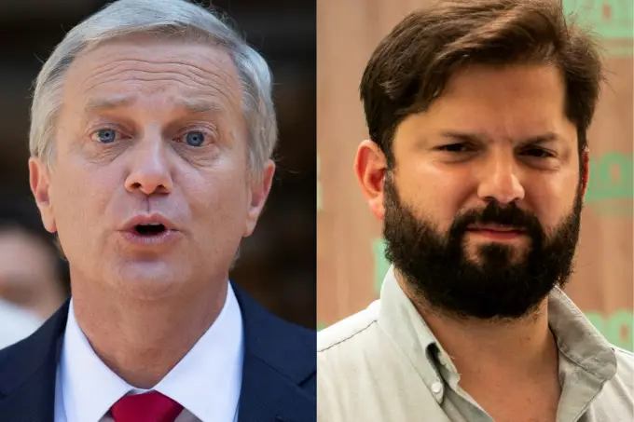
Eleição no Chile
O candidato de esquerda Gabriel Boric foi eleito presidente do Chile e será, aos 35 anos, a pessoa mais jovem da história a ocupar o cargo.
Boric, que já foi deputado e líder estudantil, derrotou no segundo turno o advogado José Antonio Kast, candidato da extrema direita, em uma eleição marcada pela polarização política.
Ele teve 55,9% dos votos, contra 44,1% de Kast.
https://exame.com/wp-content/uploads/2021/11/eleicao-chile.jpg?quality=70&strip=info&w=680&h=453&crop=1

Slide 2
Eleição no Chile
Polarizada, a eleição ocorreu dois anos depois de uma grande onda de protestos, movimento que abriu as portas para uma nova Constituição no Chile. Boric, ao contrário de Kast, endossou o trabalho da Constituinte.
O advogado Kast, defensor declarado da ditadura militar de Augusto Pinochet, venceu no primeiro turno, mas agora acabou derrotado pelo ex-líder estudantil de esquerda.
Após o primeiro turno, os dois candidatos se aliaram a outras correntes ideológicas da política nacional chilena.
Kast aglutinou integrantes do governo do presidente Sebastián Piñera, de direita, a sua equipe, e passou a contar com respaldo até de uma feminista, após ter sido criticado por excluir as mulheres de suas propostas no primeiro turno.
Já alguns setores passaram a chamar Boric de "socialdemocrata" depois que ele buscou o respaldo dos ex-presidentes Ricardo Lagos e Michelle Bachelet, que integraram a histórica coalizão de centro-esquerda Concertación.

Slide 3
Eleição no Chile
A corrente governou o país por quase 20 anos, após a saída do ditador Augusto Pinochet (1973-1990).
Boric é definido, até por opositores, como "equilibrista" e "político de diálogo", mas terá um governo "desafiador".
Desafios
Desigualdade social;
Tráfico de drogas e casos de bala loca (bala perdida) em regiões pobres;
Insatisfação com o sistema de previdência social (as AFP, administradoras privadas de fundos de pensão) que geram aposentadorias minguadas após anos de contribuição.
Boric disse que implementará um "sistema público de previdência — e sem as AFPs". A proposta foi comemorada entre contribuintes, mas gerou tensão no setor financeiro.
Auxilio aos mais pobres (sobretudo devido a pandemia da covid/19)

Slide 4
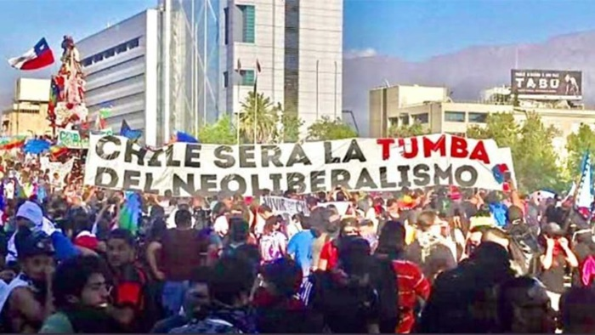
Eleição no Chile
Chile “modelo”
Boric costuma dizer que o país era apontado como "modelo" no continente, mas que era "um modelo em que poucos ganhavam", que não refletia a realidade nacional e onde a maioria da população passava sufoco.
https://www.extraclasse.org.br/wp-content/uploads/2020/10/TWITTER.jpg

Slide 5
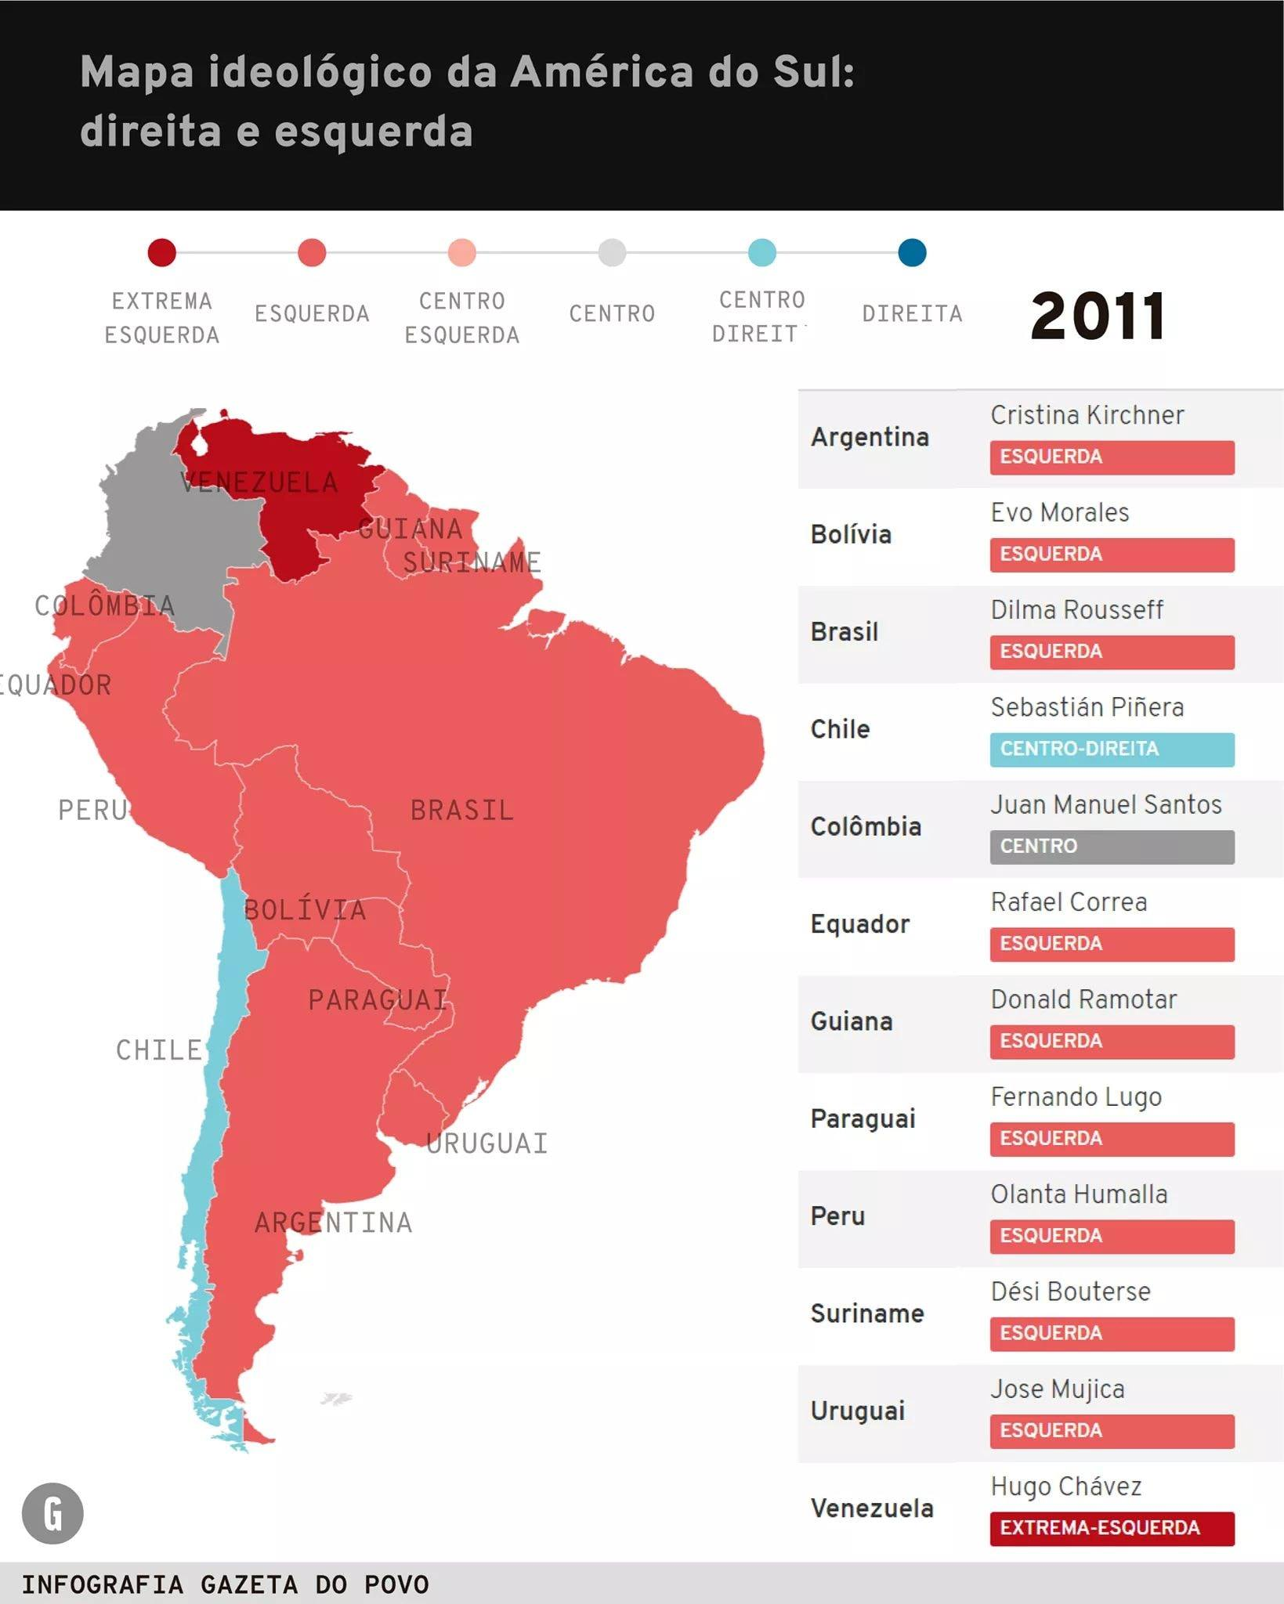
https://scontent.fjdf5-1.fna.fbcdn.net/v/t1.6435-9/119086847_1060359611046044_6207122050910048509_n.jpg?_nc_cat=104&ccb=1-5&_nc_sid=8bfeb9&_nc_ohc=36Xk6qfYJmQAX9Z8tZY&_nc_ht=scontent.fjdf5-1.fna&oh=00_AT8tKDjFLuHSbgVkzPa30t5MIItgWExS0TNkfSVGttsSKQ&oe=61F14C71

Slide 6
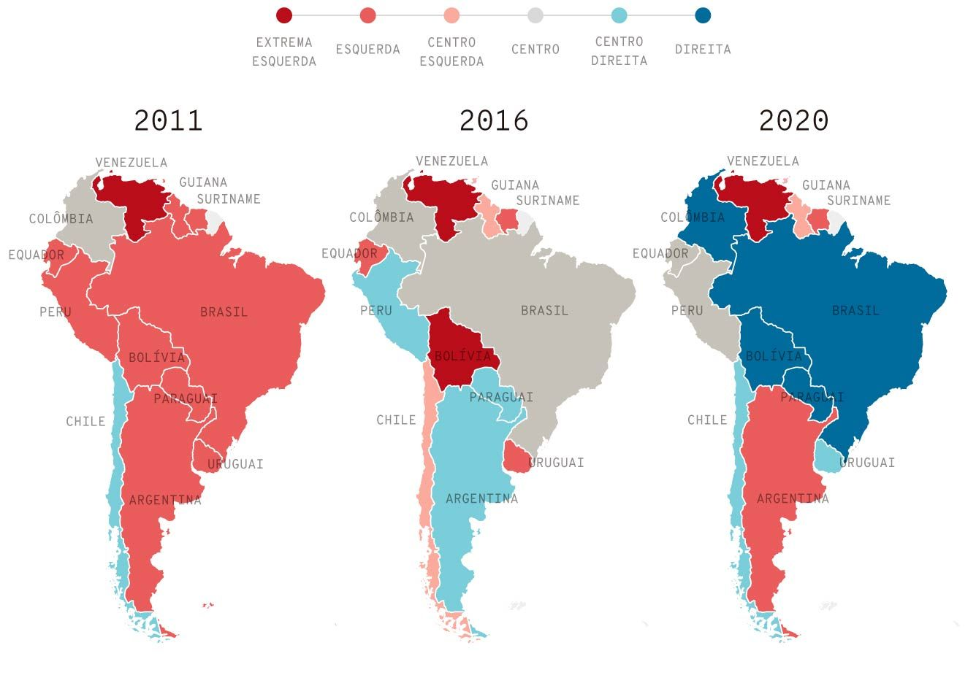
https://i.pinimg.com/originals/86/01/16/860116924732a0229981dcb2b6f9b92e.jpg

Slide 7
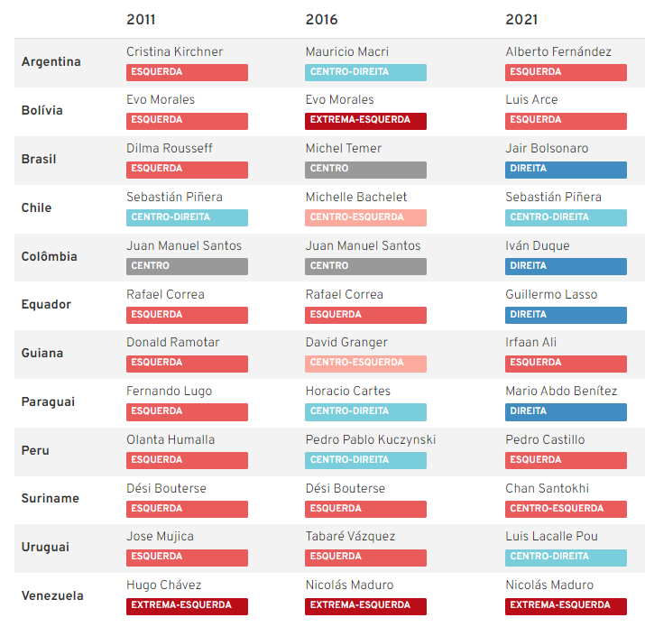
https://infograficos.gazetadopovo.com.br/mundo/esquerda-e-direita-na-america-do-sul/

Slide 8
1. Ano: 2020 Banca: IBADE Órgão: IDAF-AC Prova: IBADE - 2020 - IDAF-AC - Técnico em Defesa Agropecuária e Florestal
A pauta cresceu, e os chilenos passaram a brigar contra a desigualdade social. Após os atos de vandalismo, o presidente Sebastián Piñera declarou estado de emergência e toque de recolher. Apesar da violência policial, o movimento reuniu mais de 1 milhão de pessoas em Santiago, no dia 25 (25/10/2019). A revolta é a principal crise no país desde o fim da ditadura, em 1990.
(Folha, 02/11/2019. Disponível em: < http://bit.ly/39iWbxM>. Adaptado)
É correto afirmar que as manifestações no Chile tiveram sua origem:
A)com o aumento nas tarifas de transporte público.
B)com pedido de renúncia do presidente Sebastián Piñera.
C)com a descoberta de fraude nas eleições.
D)com a decisão do presidente de extinguir os subsídios sobre o petróleo.
E)com o aumento do preço do trigo.

Slide 9
2. Ano: 2021 Banca: FGV Órgão: FUNSAÚDE - CE Provas: FGV - 2021 - FUNSAÚDE - CE
Em maio de 2021, os chilenos foram às urnas para uma eleição histórica. Além do voto para renovar governadores, prefeitos e vereadores, eles elegeram os membros da nova Convenção Constitucional, com a tarefa de redigir a nova Constituição do país. As afirmativas a seguir, a respeito do processo de renovação constitucional no Chile, estão corretas, à exceção de uma. Assinale-a.
A)A Constituinte resultou do plebiscito realizado em 2020 para decidir se a constituição em vigor, que remonta à ditadura Augusto Pinochet (1973-1990), seria mantida ou revogada.
B)A composição da Convenção baseou-se na inclusão e na igualdade de gênero e, por isso, adotou a paridade entre homens e mulheres e a reserva de assentos para representantes dos povos originários do Chile.
C)O monopólio estatal das atividades econômicas, dos setores de serviços básicos e a proibição do direito de greve estão entre os principais descontentamentos com a constituição de Pinochet.
D)A eleição de representantes constituintes oriundos de listas independentes evidenciou uma crise de representatividade dos partidos tradicionais de direita e centro-esquerda.
E)A nova constituição não poderá mudar a forma de governo nem a ordem democrática, e deverá ser ratificada mediante um novo plebiscito convocado pelo Presidente da República.

Slide 10
Gabarito
A
C

